Slide 1
Simulačná výučba v medicínskom vzdelávaní
Biringerová Z, Plevková J,
CMPV JLF UK Martin

Slide 2
Simulácia
Krátky slovník slovenského jazyka
simulácia -ie ž.
1. odb. napodobňovanie fungovania reálneho objektu, procesu ap.: s. letu, činnosti srdca
2. predstieranie chorobných príznakov
Technika imitácie vybraných situácií a procesov, ktorá je analogická so skutočnou situáciou, či procesom a používa sa so špecifickým cieľom vzdelávania a/alebo opakovaného nácviku

Slide 3
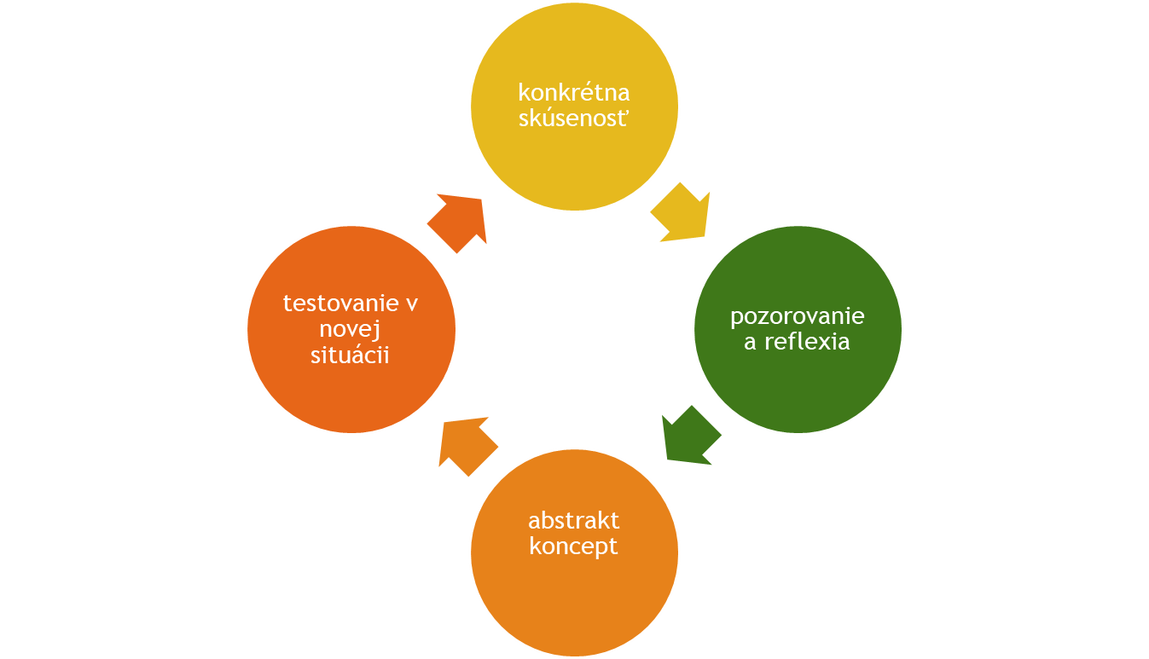
Simulácia
Simulácie vždy vychádzali z vysoko rizikových prevádzok (armáda, letectvo)
Lekárske vzdelávanie - takmer v každom odbore, ale najviac akútna medicína /rýchla zmena stavu/
Uplatnenie v pregraduálnom, ako aj postgraduálnom vzdelávaní
Učenie na základe skúseností

Slide 4
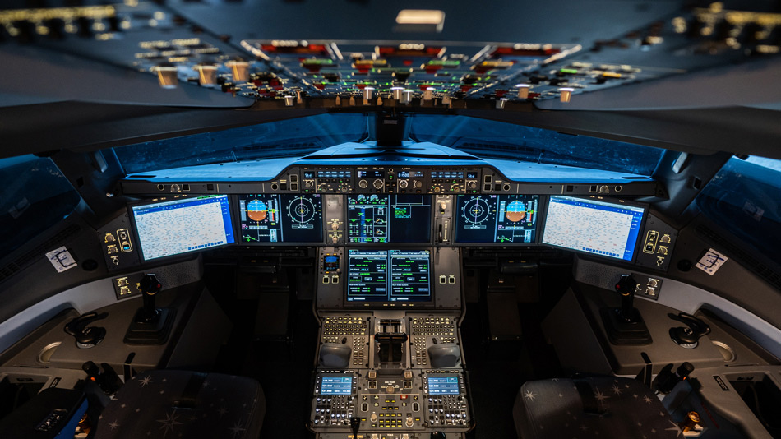
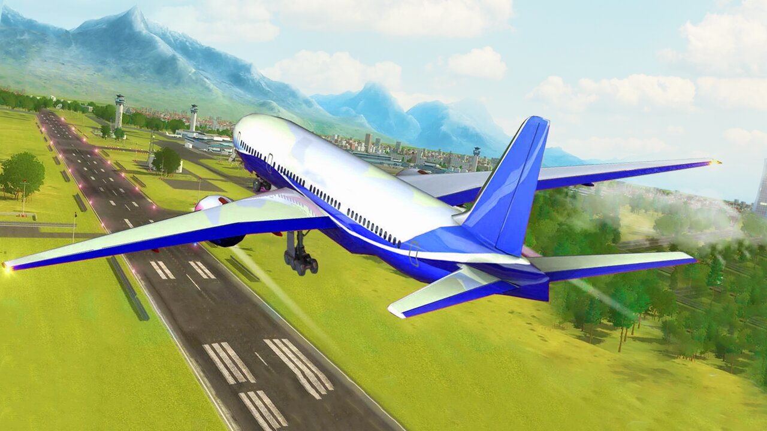
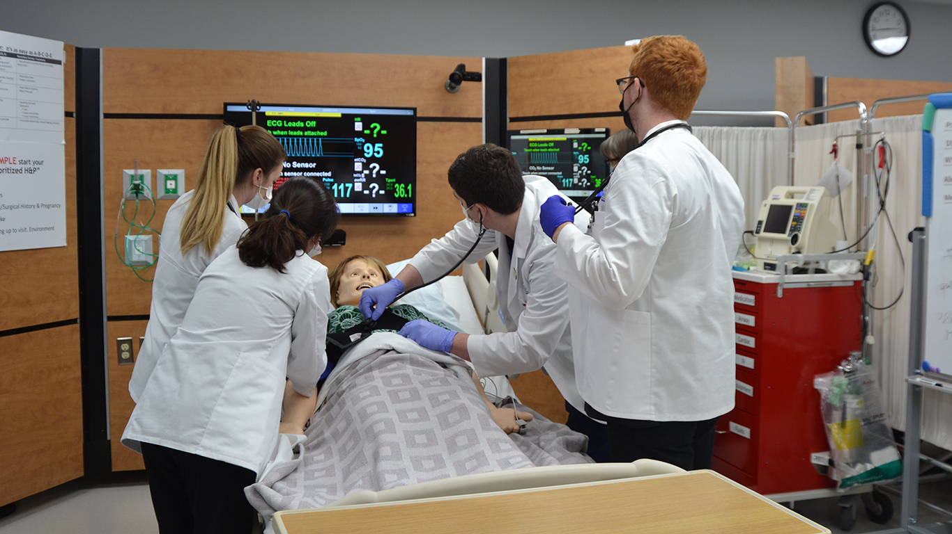
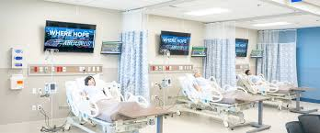
versus

Slide 5
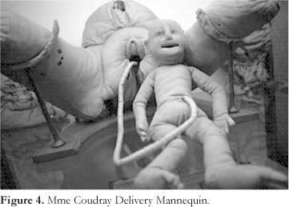
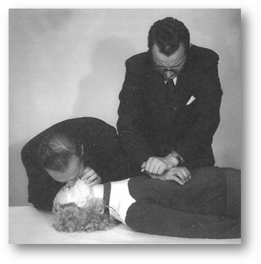
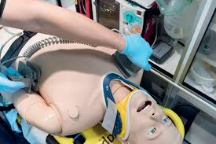
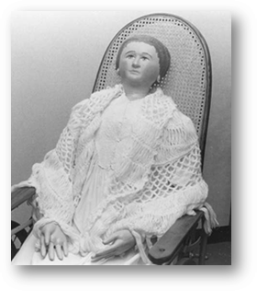
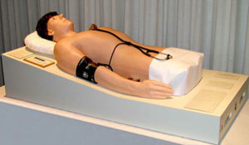
Historický pohľad
nácvik pre pôrodné „babice“ – ženské torzá z látok a peria
nácvik praktických postupov napr. chirurgické šitie
1. komerčne dostupný „simulátor“ Mrs. Chase 1911
1960 – poznanie možnosti KPR – nutnosť jej nácviku ako BLS (Resusci Anne by Laerdal)
1968 prof. Gordon predstavil Harveyho – kardiovaskulárny auskultačný simulátor
Počítačom riadené simulátory 1969 SimOne, 1986 MedSim Eagle,
1986 Gainsville Anaestesis Simulator, 1996 Meti HPS, 2000 SimMan Laerdal

Slide 6
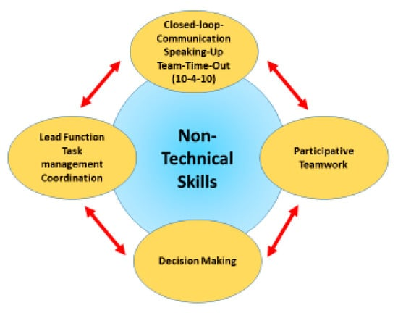
Prečo je simulácia potrebná ?
nový prístup k pacientom „patient´s safety“
zvýšený tlak na učiteľov na LF v klinických podmienkach
počty hospitalizovaných pacientov a dĺžka hospitalizácie
ochota pacientov spolupracovať
obmedzené možnosti výučby pri lôžku
potreba napodobniť situácie, ktoré sú v praxi zriedkavé
vysoko efektívna metóda na získavanie procedurálnych zručností
rozvoj netechnických zručností

Slide 7
Výhody simulačnej výučby
podpora učenia sa na základe skúseností
bezpečné prostredie - bez rizika ublíženia pacientovi
opakovaný nácvik technických a procedurálnych postupov
možnosť expozície študenta zriedkavým situáciám, alebo situáciám, kde je rozhodujúcim faktorom čas
možnosť vzdelávania jednotlivcov i celých tímov
prostredie, ktoré berie plne do úvahy potreby študenta
možnosť okamžite sa prispôsobiť potrebám výučby
možnosť expozície študenta situáciám s postupne sa zvyšujúcim stupňom náročnosti

Slide 8
Nevýhody/Limity simulačnej výučby
adekvátne technické vybavenie – modely, simulátory...
prostredie/priestor na simulačnú výučbu
finančná náročnosť
časová náročnosť – príprava scenárov
technická podpora
teoretické vedomosti/praktické zručnosti
nutnosť spolupráce/ochota „hrať sa“/vystúpenie z komfortnej zóny
limitovaný počet účastníkov/študentov
limity simulátora

Slide 9
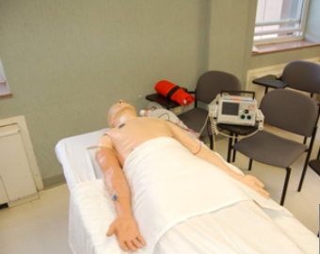
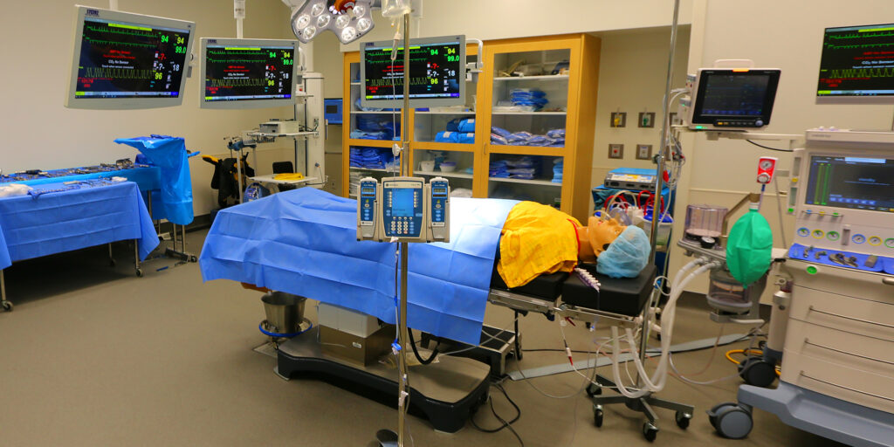
Prostredie simulácie ↔ kvalita vzdelávacieho procesu

Slide 10
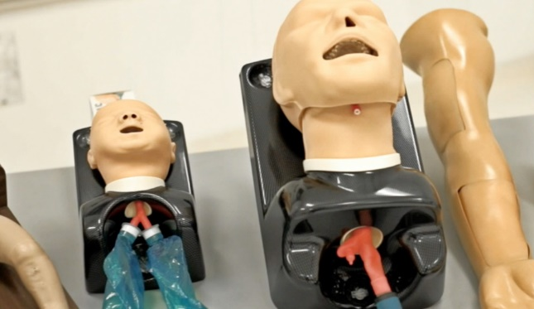
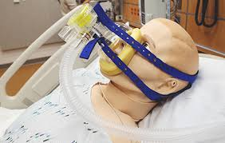
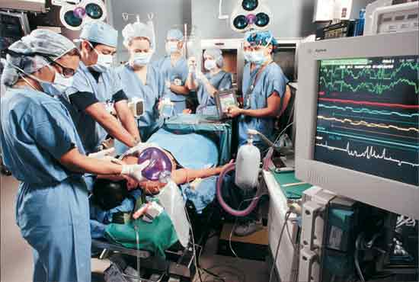
Simulátory- klasifikácia z pohľadu komplexnosti
Fidelity (vierohodnosť) do akej miery simulácia replikuje skutočnú situáciu
Low –fidelity: modely a simulátory, ktoré umožňujú trénovať konkrétnu zručnosť (task trainers)
Medium – fidelity: viac realistické simulátory
High –fidelity: vysoko realistické pacientske simulátory, umožňujú takmer dokonalú replikáciu pacienta a jeho reakcií na výkon napr. podanú liečbu
Screen simulator, virtuálna realita, človek ako simulátor, hybridná simulácia

Slide 11

Pred začatím simulácie
Študent:
poznanie prostredia
poznanie simulátora
teoretické vedomosti
praktické zručnosti
Inštruktor:
stanovenie cieľa simulácie
stupeň obtiažnosti simulácie
check- list
audiovizuálny záznam

Slide 12
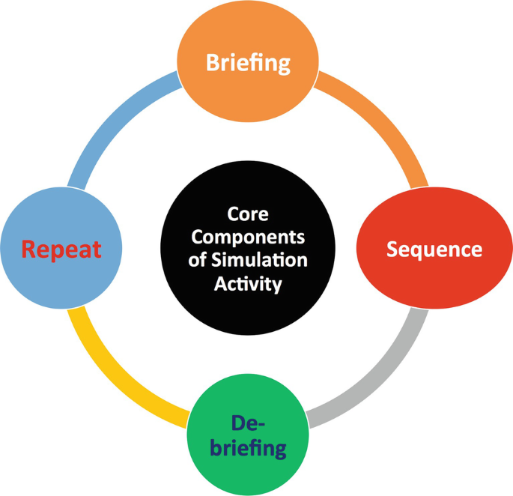
Štruktúra simulácie

Slide 13
Štruktúra simulácie
Briefing (5-10 min) - základné informácie k scenáru, rozdelenie úloh
Simulácia (max.15 min) - klinický prípad, od študentov sa očakáva niekoľko úkonov podľa cieľa simulácie (anamnéza, fyzikálne vyšetrenie, dif. dg rozhodovanie, ordinácia vyšetrení, podanie liekov...)
Debriefing (45 min) - rozhovor zahŕňajúci reflexiu a spätnú väzbu simulácie, analyzuje sa celá situácia, hľadajú sa odpovede na otázky a možné riešenia
  najdôležitejšia časť simulácie
  priestor a čas
  štruktúra
  skúsenosti

Slide 14
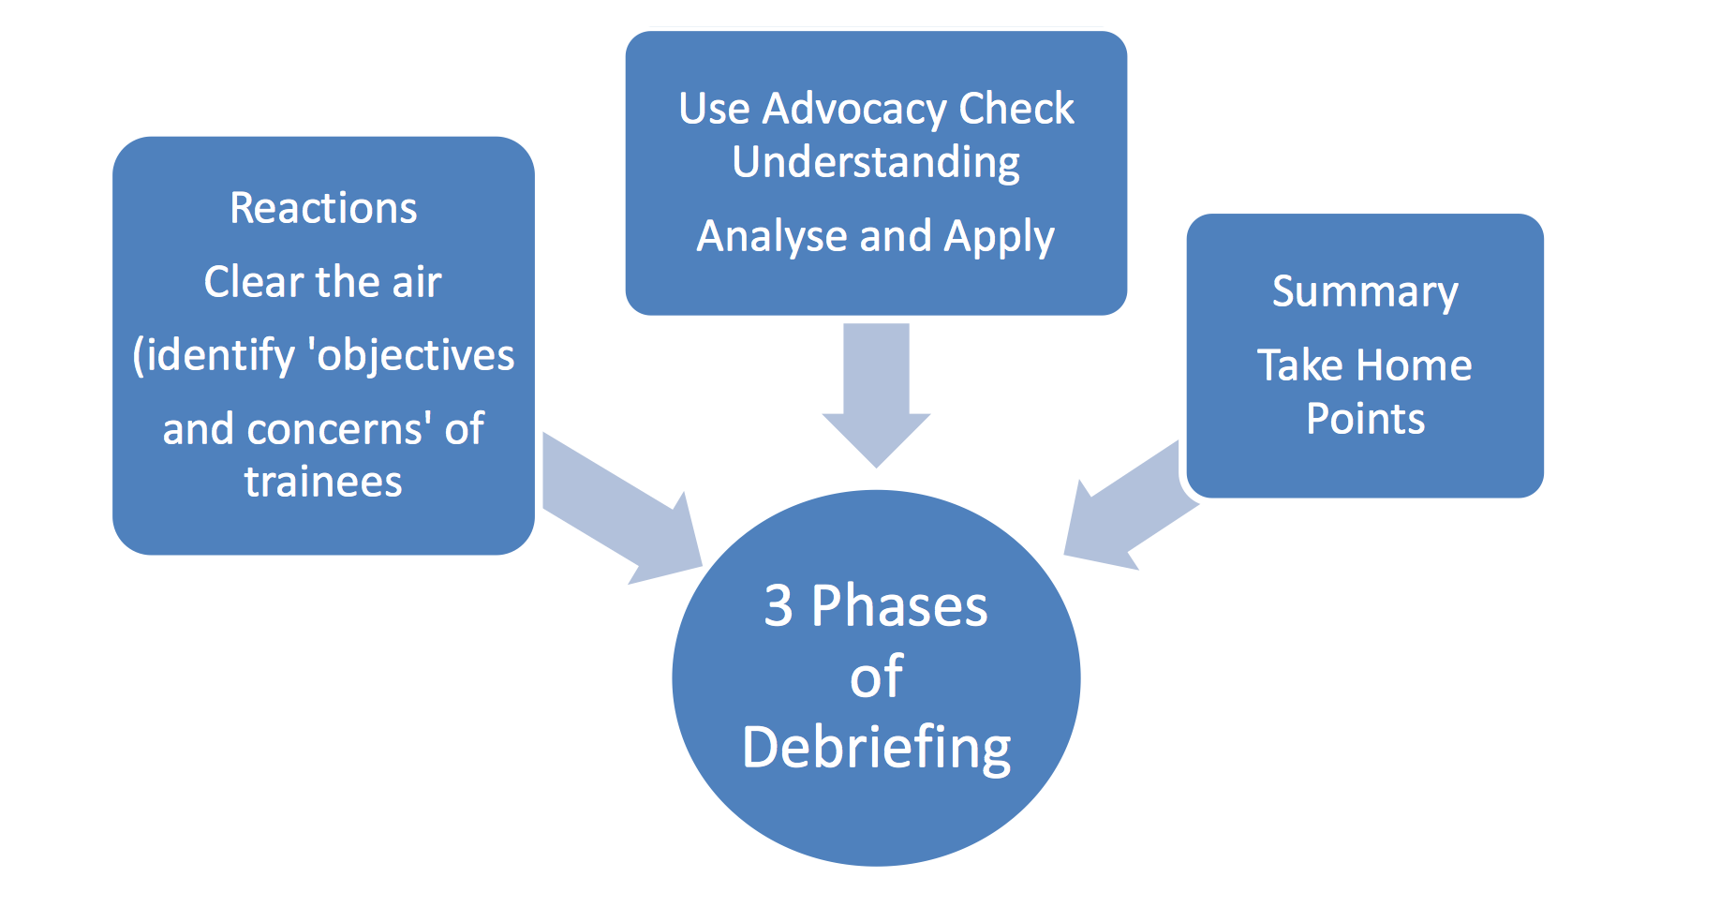
Debriefing – štruktúra:
Fáza reakcie – zdieľanie emócií a postojov k zážitku, ktorého sa práve zúčastnili
Analýza – objasnenie prípadu krok po kroku, odpovedáme na otázky prečo? Identifikuje sa medicínsky problém, hľadajú sa riešenia, citlivo poukazujeme na chyby
Sumarizácia/záver – take home message, ponaučenie, možnosti implementácie do praxe

Slide 15
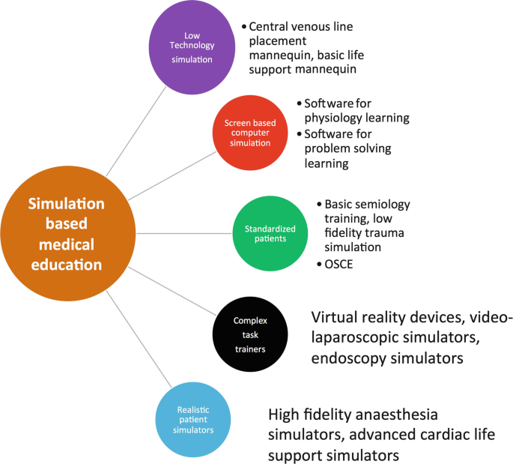

Slide 16
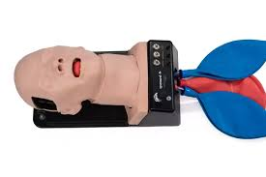
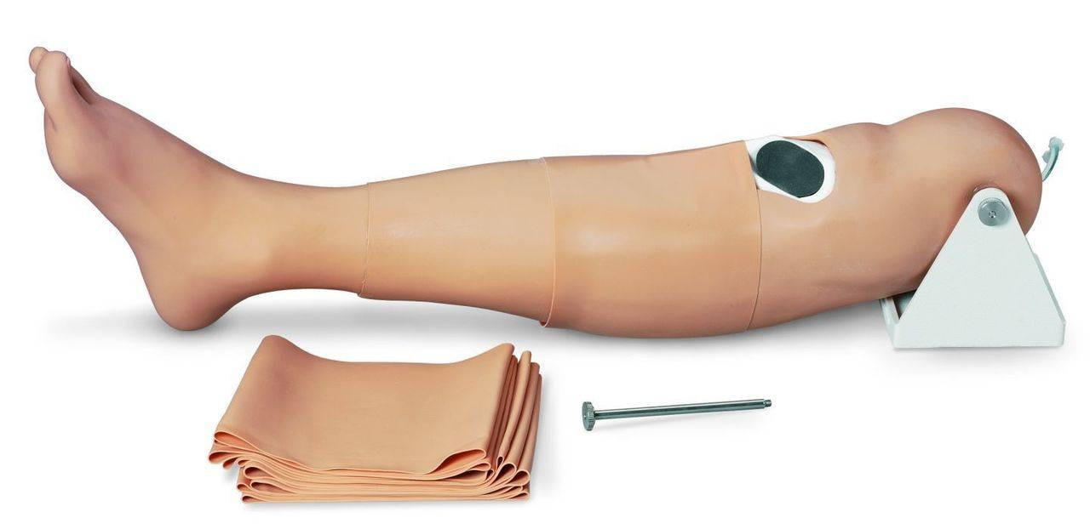
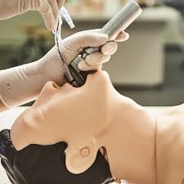
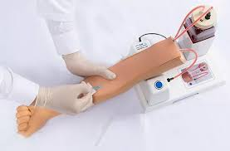
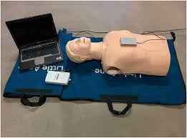
Low technology simulation

Slide 17
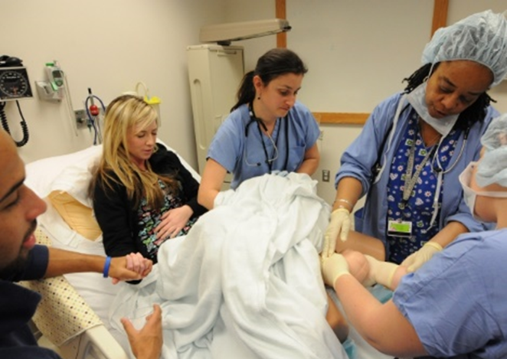
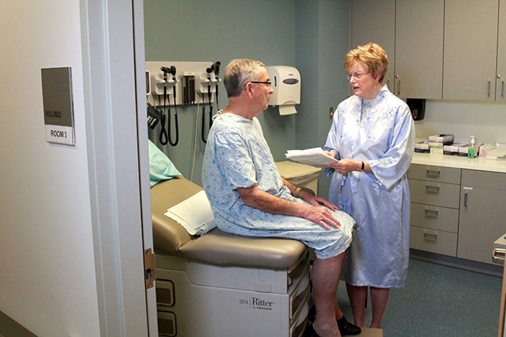
Štandardizovaný pacient
osoba trénovaná (vyškolená, vzdelávaná) a pripravená predstierať úlohu pacienta s presne definovanou chorobou s presnou anamnézou
dokáže využiť verbálne opisy symptómov a príznakov ako aj simulovať spôsob správania pacienta s touto diagnózou
osobitným typom je skutočne chorý človek (diabetik, pacient s CHOCHP, či inou chronickou chorobou), ktorý chce a dokáže participovať na výuke
vhodná kombinácia s task trainers alebo Harvym – hybridná simulácia

Slide 18
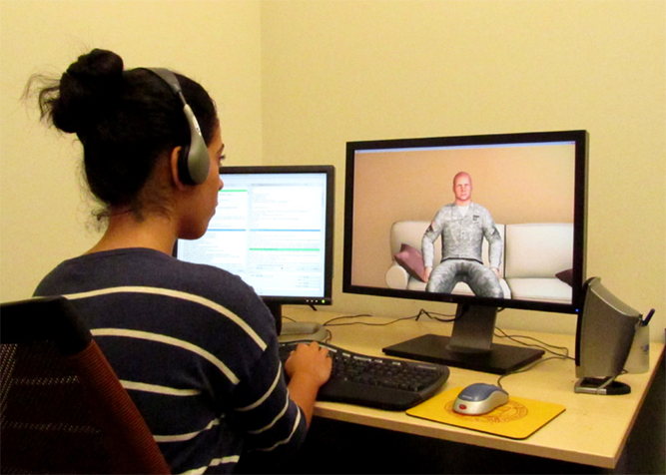
Virtuálni pacienti
interaktívna počítačová simulácia reálnych klinických scenárov s cieľom medicínskeho vzdelávania, nácviku posudzovania, rozhodovania – klinické myslenie
počítačová simulácia, dostupná neobmedzenému počtu študentov
limitáciou nie je ani čas ani miesto použitia – len počítač/mobil
nevyžadujú si prítomnosť učiteľa
navrhnuté a vytvorené podľa vzoru populárnych počítačových hier
informácie sú prezentované vo forme dynamických grafických obrazov
s intuitívnym ovládaním

Slide 19
Virtuálni pacienti
študent – riešiteľ VP predstavuje zdravotníka, ktorý odoberá anamnézu, rieši FV, ordinuje diagnostické postupy – navrhuje prístup
výsledky rozhodnutí študenta sa prejavujú na vývoji zdravotného stavu pacienta
chyby v tomto prípade nemajú reálne následky – učenie pod menším tlakom

